Slide 1





DNJ23
DIA NACIONAL DA JUVENTUDE
‘’E TODOS FICARAM SACIADOS’’
(Lc 9,17)

Slide 2

LEMA:
Em verdade vos digo: cada vez que o fizeste a um desses meus irmãos mais pequeninos, a mim o fizestes.
Dimensão do Ano Vocacional 2023
Graça e Missão

Slide 3
VER | ESTUDO | TRÊS ENCONTROS DE ESTUDO E PREPARAÇÃO
ANALISAR | PROPOSTA MISSIONARIA | CONHECER O DNJ
AGIR | PÉS A CAMINHO! | HORA DA MISSÃO!

Slide 4
PRIMEIRO ENCONTRO
INSPIRAÇÃO BÍBLICA
Eis que estou à porta e bato. Se alguém ouvir a minha voz e abrir a porta, entrarei e cearei com ele.
Apocalipse 3,20

Slide 5
ORAÇÃO INICIAL
Tu me chamas
(Georg Lengerke)

Slide 6
Acredito, Senhor, que me chamas à felicidade, à vida nova, ao Céu que na Terra começa; a um estilo de vida, a uma missão no mundo, aos homens e a uma solidariedade que chega até ao Céu.

Slide 7
Acredito, Senhor, que me chamas, mas muitas vezes eu não escuto o Teu chama mento. Faz com que eu Te escute e compreenda a Tua Palavra. Seduz-me para que eu Te procure e encontre.

Slide 8
Acorda o meu desejo para que eu Te receba onde dois ou três estiverem reuni dos em Teu nome. Envia-me pessoas que me digam a verdade sobre Ti para que de Ti escute a verdade sobre mim, sobre a felicidade, a vida nova e o Céu que na Terra começa. Amém.

Slide 9
"Estou diante da porta batendo" (Ap 3, 20-22).
Se alguém ouvir minha voz e abrir a porta, eu entrarei em sua casa para comer junto com ele, e ele comigo. Ao vencedor darei um prêmio: Irá sentar-se comigo no meu trono, assim como eu venci e me sentei com meu pai no trano dele. Quem tem ouvidos, ouça o que o Espírito diz às igrejas.

Slide 10
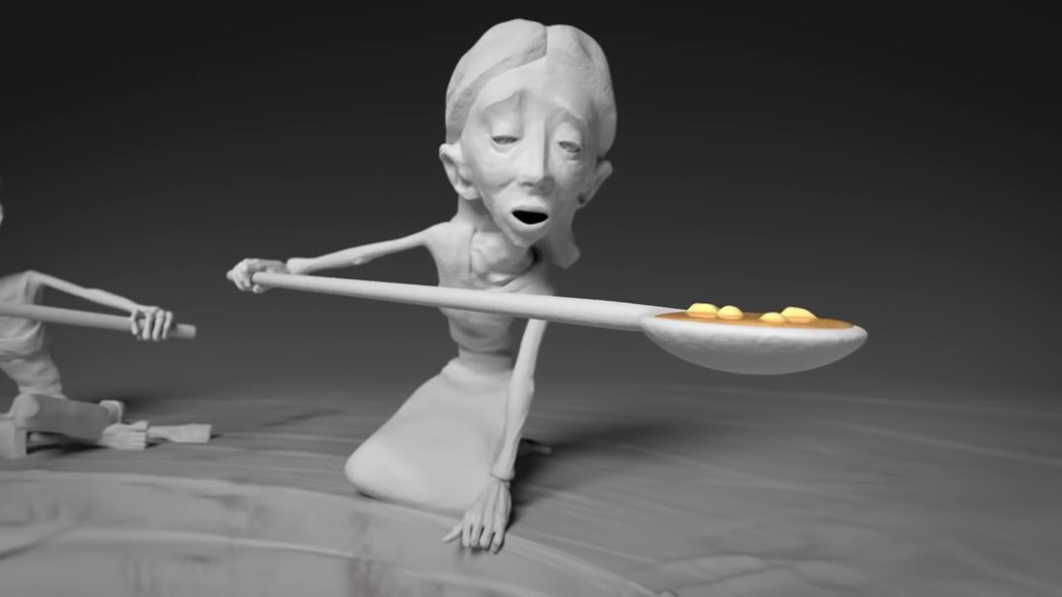
As colheres de cabo comprido

Slide 11
VAMOS REFLETIR

Slide 12
E NA PRÁTICA?

Slide 13
Dinâmica em grupo

Slide 14



Para chegar ao objetivo final, é necessário lembrar-se de quem caminhou ao nosso lado e cooperar com o restante da equipe. Assim é na nossa dimensão coletiva. Através do cuidado e do trabalho em conjunto, conseguiremos alcançar o mesmo objetivo!

Slide 15
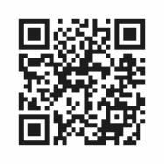

MUSICA: QUEM TEM FOME TEM PRESSA
APONTE A CÂMERA DO SEU CELULAR PARA O QRCODE

Slide 16
  Jovens, por quais modos e meios podemos agora nos encontrar com aqueles que têm fome e pressa?
  Em sua Comunidade, Cidade ou Diocese, como a juventude da Igreja poderia se encontrar particularmente com aqueles que mais necessitam? Com os que se encontram em alguma situação de vulnerabilidade social?
  Quais empecilhos encontramos para evangelizar os doentes, os estrangeiros, os marginalizados e as crianças que se encontram com fome e sede de pão e de justiça?
VAMOS CONVERSAR?

Slide 17
ORAÇÃO DO DNJ

Slide 18
Senhor da vida, que alimentastes vosso povo no caminho para a Terra Prometida, olhai com bondade para a população de nosso Brasil.

Slide 19
Despertai em nossas juventudes o desejo do cuidado com a vida em sua integralidade, de maneira especial no tocante à fome do povo.

Slide 20
Suscitai em nós ações de cuidado com aqueles e aquelas que vivem em situação de fome e insegurança alimentar. A exemplo de Jesus, que nos diz "Dai-lhes vós mesmos de comer', possamos criar ações concretas para a mudança dessa realidade.

Slide 21
Nossa Senhora da Visitação, inspira-nos a ir ao encontro das realidades mais desafiadoras em nossas comunidades. Que possamos ser promotores da escuta, transmissores da Boa Nova e agentes de transformação do sofrimento do povo para a alegria do encontro com Deus e com o outro. Amém.

Slide 22
SEGUNDO ENCONTRO
INSPIRAÇÃO BIBLICA
“Todas as vezes que fizestes isso a um destes mais pequenos, que são meus irmãos, foi a mim que o fizestes!”
(Mt 25,40)

Slide 23
ORAÇÃO AOS MAIS PEQUENINOS

Slide 24
Tu, Senhor, mostraste-me o caminho
até o mais pequenino dos nossos irmão até os que têm fome e sede
até os estrangeiros e os nus
até os doentes e os presos.
Leva-me a eles, Senhor,
que eu os encontre e a Ti neles,
que eles e eu nos tornemos
novamente irmãos
e estejamos unidos em Ti.
O que eu lhes fizer
é feito Contigo e para Ti. O que recebemos uns dos outros
És Tu próprio que nos dás.
O que servimos uns aos outros servimos a Ti e ao Teu Reino,
o qual ninguém mais, para além de Ti, podes construir no meio de nós.
Amém.

Slide 25
LEITURA DA PALAVRA
Mateus 25,31-40
PROCLAMAÇÃO DO EVANGELHO DE JESUS CRISTO SEGUNDO MATEUS

Slide 26
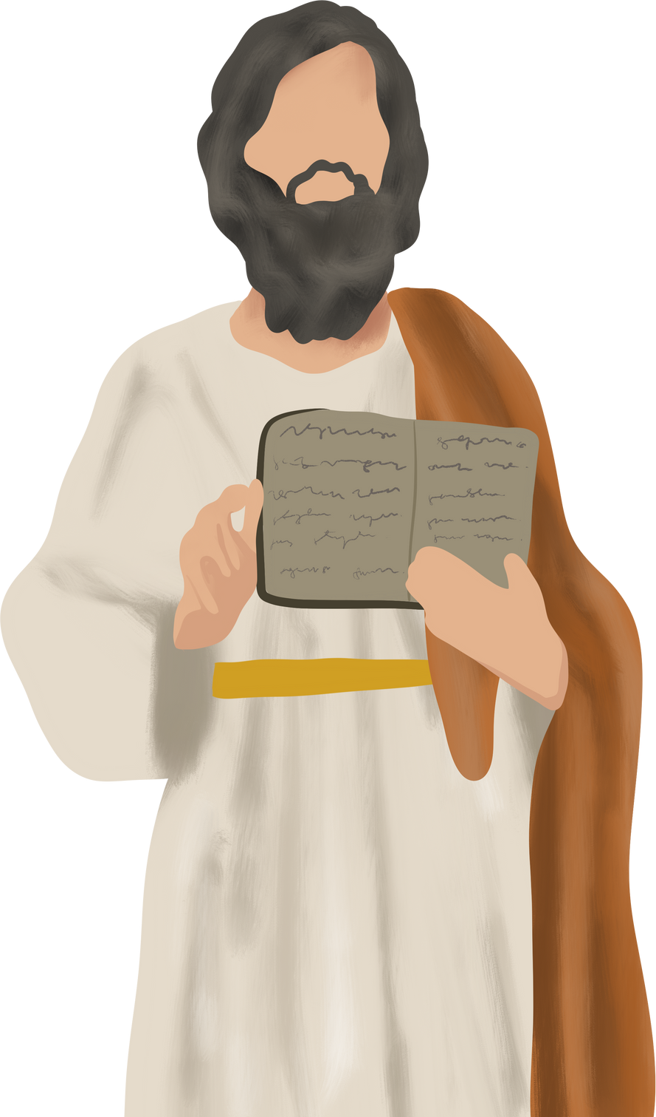
VAMOS REFLETIR?

Slide 27
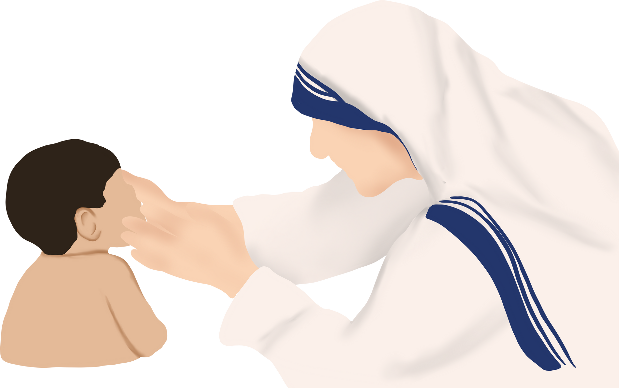
Quando um pobre morre de fome, não é por que Deus não cuidou dele. É por que nem você e nem eu quisemos dar o que ele precisava!
Sta. Teresa de Calcutá

Slide 28
HORA DE DINAMIZAR!

Slide 29
Como ajudar o próximo se eu não me atentar as suas necessidades?
Não só de pão vive o homem! É necessário atentar-se com amor a devida necessidade de cada irmão. É no amor que se deposita na ação, que mora a verdadeira CARIDADE!

Slide 30
BATE PAPO
  Jovens, já se depararam diante de uma situação em que o próximo estava em vulnerabilidade e você se sentiu impotente em ajudar?
  Dentro da sua realidade, consegue imaginar jovens da sua idade passando por fome, falta de estrutura educacional, falta de saneamento básico, falta de roupas e falta de compreensão?
  até onde você consegue ir para ajudar o próximo mais próximo de você?

Slide 31
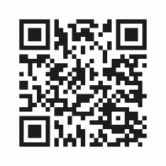
MUSICA: SEU NOME É JESUS CRISTO
APONTE A CÂMERA DO SEU CELULAR PARA O QRCODE

Slide 32
ORAÇÃO DO DNJ

Slide 33
Senhor da vida, que alimentastes vosso povo no caminho para a Terra Prometida, olhai com bondade para a população de nosso Brasil.

Slide 34
Despertai em nossas juventudes o desejo do cuidado com a vida em sua integralidade, de maneira especial no tocante à fome do povo.

Slide 35
Suscitai em nós ações de cuidado com aqueles e aquelas que vivem em situação de fome e insegurança alimentar. A exemplo de Jesus, que nos diz "Dai-lhes vós mesmos de comer', possamos criar ações concretas para a mudança dessa realidade.

Slide 36
Nossa Senhora da Visitação, inspira-nos a ir ao encontro das realidades mais desafiadoras em nossas comunidades. Que possamos ser promotores da escuta, transmissores da Boa Nova e agentes de transformação do sofrimento do povo para a alegria do encontro com Deus e com o outro. Amém.

Slide 37
TERCEIRO ENCONTRO
INSPIRAÇÃO BIBLICA
O pão nosso de cada dia nos dai hoje!
Mateus 6,11

Slide 38
ORAÇÃO INICIAL
Senhor Jesus, em oração uma vez Vos pedi e pedirei sempre que faça eu a Vossa amorosa vontade Todos os dias da minha miserável e frágil vida.
Nas Vossas mãos, bom Deus, entrego o meu espírito, o meu coração, a minha memória, o meu entendimento e toda a minha vontade.
Concedei, porém, que com tudo Vos sirva, Vos ame, Vos agrade e sempre Vos louve.
Amém.

Slide 39
LEITURA DA PALAVRA
Mateus 6,5-13
PROCLAMAÇÃO DO EVANGELHO DE JESUS CRISTO SEGUNDO MATEUS

Slide 40
VAMOS REFLETIR?

Slide 41
PROPOSTA INTERESSANTE!

Slide 42
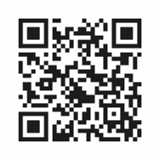
MUSICA: O POÇO
APONTE A CÂMERA DO SEU CELULAR PARA O QRCODE

Slide 43
VAMOS RELEMBRAR?
Depois de nossos encontros, nossas respostas continuam as mesmas? Houve alguma atitude concreta que possa alterar algo nas respostas do primeiro encontro?

Slide 44
ORAÇÃO DO DNJ

Slide 45
Senhor da vida, que alimentastes vosso povo no caminho para a Terra Prometida, olhai com bondade para a população de nosso Brasil.

Slide 46
Despertai em nossas juventudes o desejo do cuidado com a vida em sua integralidade, de maneira especial no tocante à fome do povo.

Slide 47
Suscitai em nós ações de cuidado com aqueles e aquelas que vivem em situação de fome e insegurança alimentar. A exemplo de Jesus, que nos diz "Dai-lhes vós mesmos de comer', possamos criar ações concretas para a mudança dessa realidade.

Slide 48
Nossa Senhora da Visitação, inspira-nos a ir ao encontro das realidades mais desafiadoras em nossas comunidades. Que possamos ser promotores da escuta, transmissores da Boa Nova e agentes de transformação do sofrimento do povo para a alegria do encontro com Deus e com o outro. Amém.

Slide 49
DNJ23
DIA NACIONAL DA JUVENTUDE
‘’E TODOS FICARAM SACIADOS’’
(Lc 9,17)

Slide 50
ANALISAR
PROPOSTA MISSIONÁRIA

Slide 51

O que é o DNJ?

Slide 52
É uma atividade permanente da CNBB que é realizada nas dioceses de todo o país. Com total apoio dos pastores de nossa Igreja, o DNJ quer celebrar a vida dos (as) jovens de forma alegre, descontraída e comprometida com a realidade social em que vivem, tendo como base a Pessoa e a Mensagem de Jesus Cristo.

Slide 53
Por que celebrar o DNJ?
– Para celebrar a unidade e a vida de todas as juventudes diocesanas;
– A cada ano, o DNJ propõe a discussão e reflexão sobre um tema relacionado à vida da juventude;
– Sempre com temas e lemas que dão seqüência às reflexões iniciadas com a Campanha da Fraternidade, e que nortearam as atividades permanentes da Comissão para a Juventude da CNBB.

Slide 54
Quando acontece o DNJ?
O DNJ no Brasil é celebrado sempre no último domingo de outubro, menos em época de eleições, quando pode ser atrasado ou antecipado em uma semana e vindo de encontro com a proposta que outubro nos traz sendo o mês das missões. É um evento comemorado em todo o país. Jovens de todas as dioceses e paróquias se reúnem antecipadamente para planejar e discutir os temas e as atividades que serão conduzidas durante esse dia.

Slide 55
Proposta DNJ

Slide 56
O DNJ nos propões ir além. Queremos uma juventude com a coragem de espalhar a boa nova de Cristo através da palavra de Deus e com ações concretas que enriquecem o testemunho pessoal de cada um.

Slide 57
É proposto que Jovens, juntamente com a sua comunidade, se mobilizem para realizar o plano de ação de visitas missionárias as casas e estabelecimentos a qual pertence sua comunidade.

Slide 58
É interessante pensar que isso é realmente desafiador, pois nos propõe sair ao encontro do outro, face a face, assim como Jesus fez quando esteve humanamente entre nós.

Slide 59
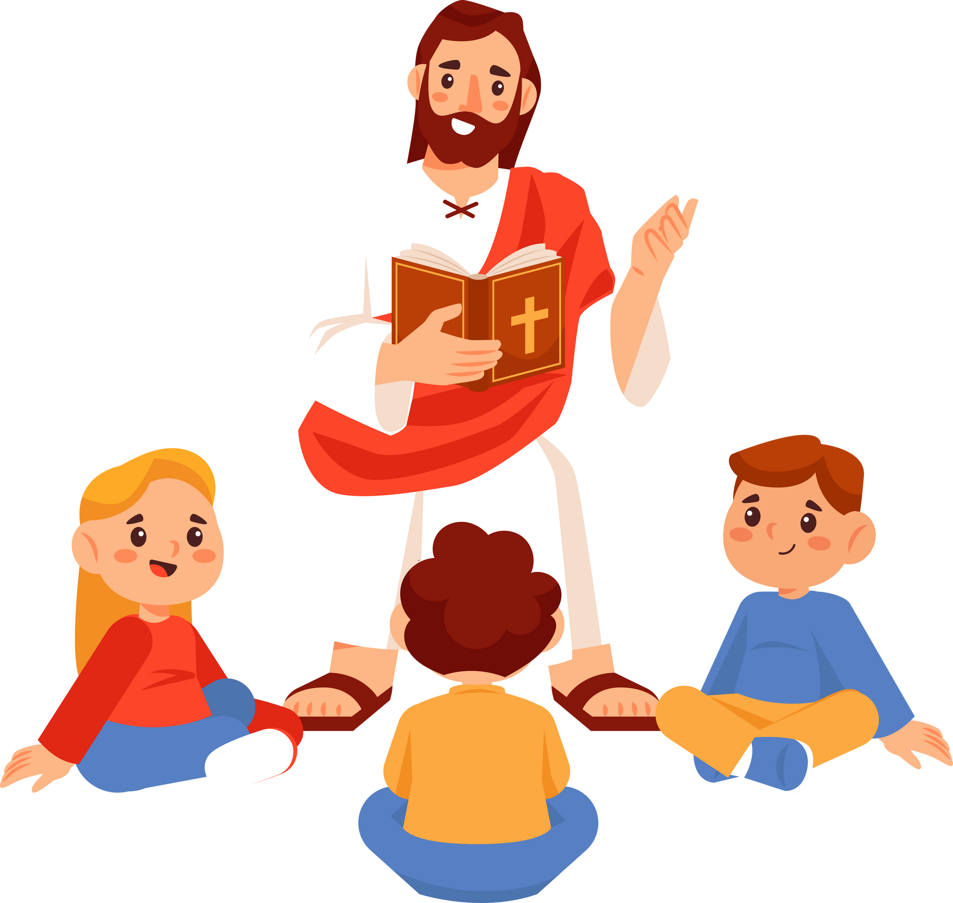
Com humildade, vamos nos propor a evangelizar, juntos e em comunidade, afim de levar a todos a boa nova de Cristo!

Slide 60
AGIR
PÉS A CAMINHO

Slide 61
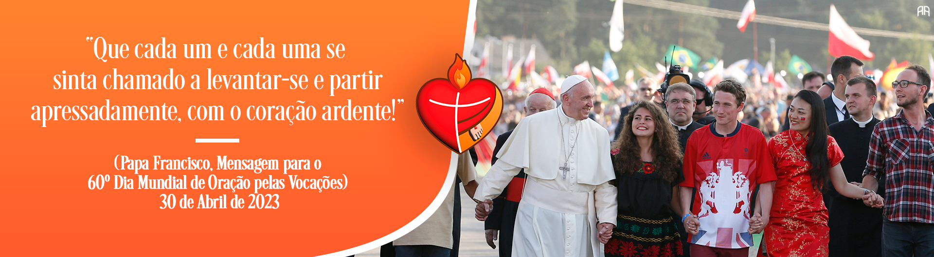
HORA DA MISSÃO!

Slide 62
A proposta do ano vocacional 2023 vem nos desafiar:
‘’corações ardentes, pés a caminho!’’
Independente de nossa vocação, a missão de evangelizar é proposta a todos!
Nos mês de outubro é celebrado o mês das missões, onde o DNJ quer propor que levantemos do sofá e vamos ao encontro do irmão afim de levar a boa nova de Cristo!

Slide 63
AGIR
ORGANIZANDO...

Slide 64
Para as visitas:
  AVISAR A COMUNIDADE NOS RECADOS PRÉ E PÓS MISSAS, A DATA E HORÁRIO QUE ACONTECERÃO AS VISITAS NAS CASAS
  GRUPOS DE 4 A 5 PESSOAS
  LEVAR 1 BIBLIA POR GRUPO
  LEVAR OFICIO DIVINO IMPRESSO
  DELEGAR FUNÇÕES:
  RELATOR - ANOTAR UM POUCO SOBRE CADA VISITA
  GUIA - MONITORAR E PLANEJAR O MAPEAMENTO DAS VISITAS
  LEITOR 1 - RESPONSÁVEL POR LER O TEXTO BIBLICO
  LEITOR 2 - RESPONSÁVEL PELA ORAÇÃO INICIAL E ORAÇÃO FINAL
  LEITOR 3 - RESPONSÁVEL PELA REFLEXÃO
  TEMPO DE VISITA ESTIMADO ENTRE 5 A 10 MINUTOS DE PERMANÊNCIA NO LOCAL.

Slide 65
ESTUDO DO OFÍCIO DIVINO
Que através da escuta e prática da palavra de Deus, todos possamos ter um sadio equilíbrio entre a vida e a fé.

Slide 66
DNJ23
DIA NACIONAL DA JUVENTUDE
‘’E TODOS FICARAM SACIADOS’’
(Lc 9,17)

Slide 67

CORAÇÕES ARDENTES, PÉS A CAMINHO!

